Slide 1
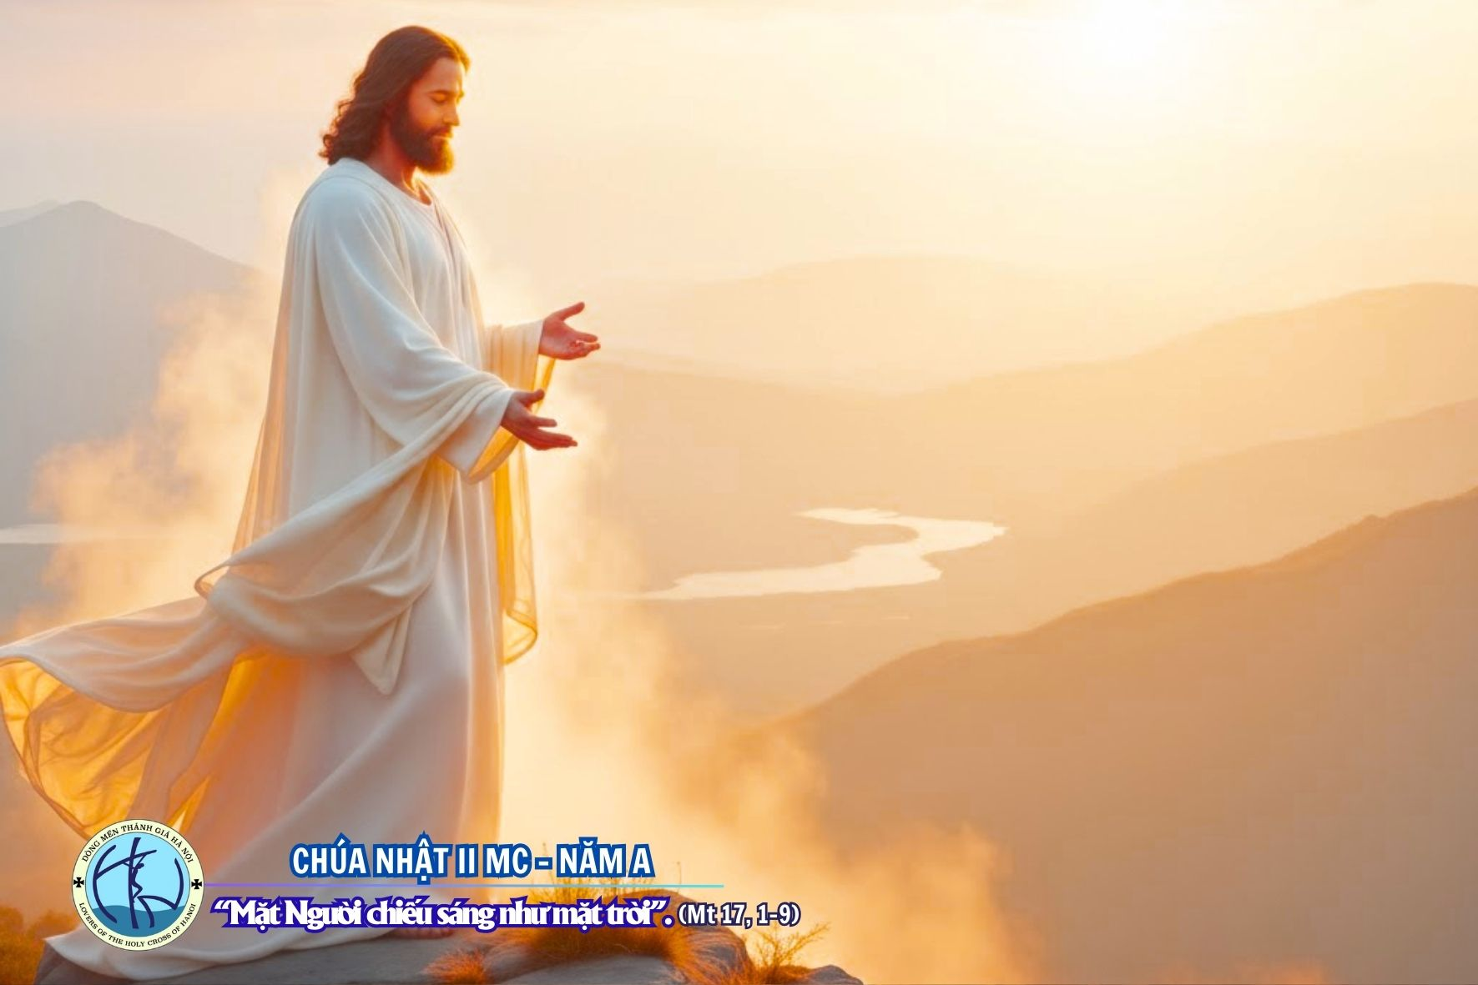

Slide 2

HÃY TRỖI DẬY

Slide 3

ĐK. Hãy trỗi dậy hỡi ai ngủ mê, hãy trỗi dậy từ cõi chết. Chúa sẽ chiếu ngời ánh quang vinh trên đầu ngươi.

Slide 4
1. Đã bao năm qua gian trần miệt mài sống trong vòng u tối, giờ được Chúa dẫn vào nguồn sáng ta hãy bước theo đường quang minh.

Slide 5
ĐK. Hãy trỗi dậy hỡi ai ngủ mê, hãy trỗi dậy từ cõi chết. Chúa sẽ chiếu ngời ánh quang vinh trên đầu ngươi.

Slide 6
2. Hãy chung câu ca, chung lời nguyện cầu tán dương một Thiên Chúa, nguyện lòng trí muôn người hợp nhất trong một Đức Tin, một Tình Yêu.

Slide 7
ĐK. Hãy trỗi dậy hỡi ai ngủ mê, hãy trỗi dậy từ cõi chết. Chúa sẽ chiếu ngời ánh quang vinh trên đầu ngươi.

Slide 8
3. Ngước trông lên cao, thôi đừng miệt mài bước theo đường tội lỗi, hãy mặc lấy tâm tình của Chúa trong nguồn phúc ân ngày cứu rỗi.

Slide 9
ĐK. Hãy trỗi dậy hỡi ai ngủ mê, hãy trỗi dậy từ cõi chết. Chúa sẽ chiếu ngời ánh quang vinh trên đầu ngươi.

Slide 11
ĐÁP CA

Slide 12
Lạy Thiên Chúa xin tỏ tình thương Chúa cho chúng con. Để được như chúng con hằng trông cậy ở nơi Ngài.

Slide 14
CÂU XƯỚNG TRƯỚC PHÚC ÂM

Slide 15
Từ đám mây sáng chói tiếng Chúa Cha phán rằng: Đây là con ta yêu dấu, làm vui thoả lòng Ta, hãy vâng nghe, hãy vâng nghe lời Người.

Slide 17
LẤY GÌ ĐÁP ĐỀN

Slide 18
1. Như hương trầm lan bay trước Thánh nhan Cha từ nhân. Đôi tay con nhỏ bé biết dâng gì để mong đáp đền. Một tình yêu bao la đã đến cho trần gian. Cho cuộc đời con vui bước tới trao dâng từ đây.

Slide 19
ĐK. Xin dâng lên tình yêu ươm trong bánh rượu tháng ngày. Cùng bao hy sinh trần gian mong ước đáp đền hồng ân.

Slide 20
2. Như ân tình chiều nao Máu Thánh chan hoà mọi nơi. Gội sạch mọi tội lỗi ban cho đời nguồn ơn cứu độ.

Slide 21
2. Tặng mùa xuân yêu thương thắm thiết trong hồn ai. Xin một đời tin yêu vững bước theo chân Ngài thôi.

Slide 22
ĐK. Xin dâng lên tình yêu ươm trong bánh rượu tháng ngày. Cùng bao hy sinh trần gian mong ước đáp đền hồng ân.

Slide 23
3. Xưa trên đồi Canvê nước mắt đau thương hoà chan. Mẹ lặng nhìn Con yêu dâng tâm hồn đồng công cứu đời.

Slide 24
3. Nguyện Mẹ thương bên con thay con dâng tình yêu. Cho trọn đời trung kiên dẫu đắng cay còn triền miên.

Slide 25
ĐK. Xin dâng lên tình yêu ươm trong bánh rượu tháng ngày. Cùng bao hy sinh trần gian mong ước đáp đền hồng ân.

Slide 26
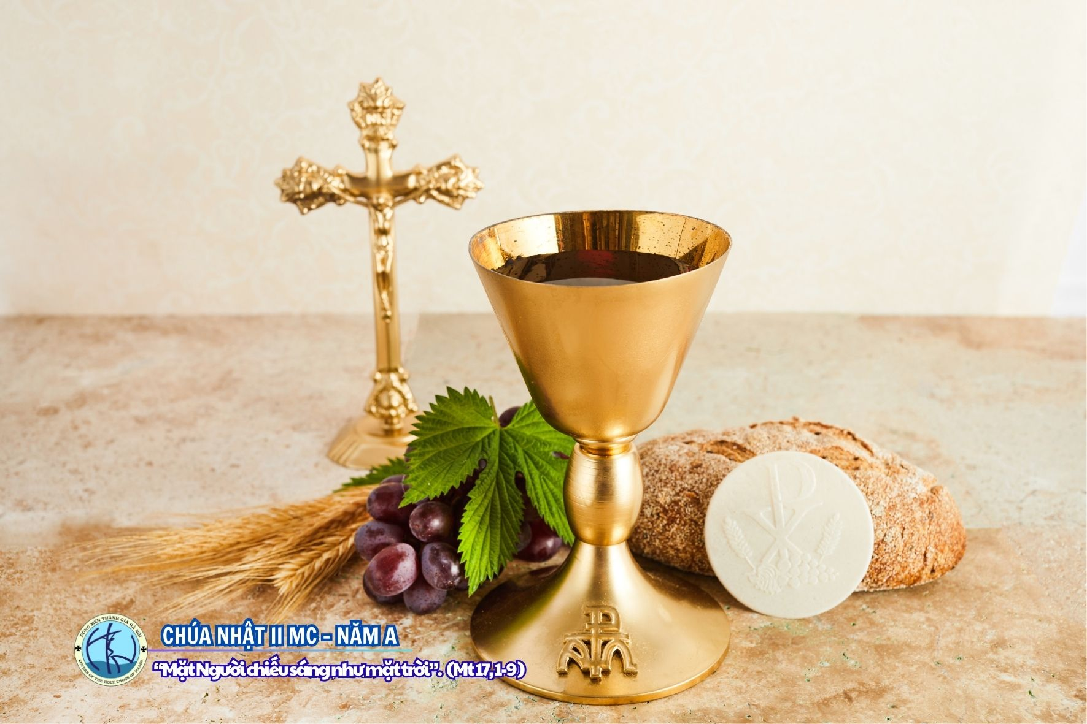

Slide 27
XIN BIẾN ĐỔI CON

Slide 28
ĐK: Lạy Chúa xin biến đổi tâm hồn con, xin biến đổi cuộc đời con. Để tim con không còn khô héo, để đời con như mùa xuân đến thắm tình yêu mến.

Slide 29
1. Mỗi lần con thấy Chúa, xin biến đổi đôi mắt con. Mắt con là cửa tâm hồn, bao nhiêu cám dỗ đêm ngày phơi bày ra trước mắt con. Cho con nhìn thấy Chúa đang nhìn con, Chúa đang chờ con, yêu con trong từng phút giây.

Slide 30
ĐK: Lạy Chúa xin biến đổi tâm hồn con, xin biến đổi cuộc đời con. Để tim con không còn khô héo, để đời con như mùa xuân đến thắm tình yêu mến.

Slide 31
2. Mỗi lần con rước Chúa, xin biến đổi miệng lưỡi con. Biết bao lời lẽ gian tà tung ra ở nơi môi miệng, cho đời thêm nỗi đắng cay. Xin thương gìn giữ để môi miệng con nói lên tình thân, luôn trong sự thật với nhau.

Slide 32
ĐK: Lạy Chúa xin biến đổi tâm hồn con, xin biến đổi cuộc đời con. Để tim con không còn khô héo, để đời con như mùa xuân đến thắm tình yêu mến.

Slide 33
3. Mỗi lần con nghe Chúa, xin biến đổi tai của con. Biết nghe từ trái tim mình, vâng theo tiếng Chúa gọi mời, sẵn sàng theo Chúa khắp nơi. Cho con hằng biết lắng nghe cảm thông với bao người đang đi trong cảnh đời trái ngang.

Slide 34
ĐK: Lạy Chúa xin biến đổi tâm hồn con, xin biến đổi cuộc đời con. Để tim con không còn khô héo, để đời con như mùa xuân đến thắm tình yêu mến.

Slide 36
NGUỒN TRỢ LỰC ĐỜI TÔI

Slide 37
1. Ngước mắt nhìn, nhìn lên đỉnh núi. Tôi nhủ thầm ai đâu người sẽ cứu giúp tôi, đưa tôi đi qua muôn ngàn nơi. Kiếp sống này đời tôi lặng lẽ ngước nhìn lên xin thương tôi từng đơn côi, nghe trong tim nghẹn ứ mà thôi.

Slide 38
ĐK. Chúa chính là nguồn ơn cứu thoát, phù giúp con, dẫn dắt con ngày đêm. Chúa đất trời Ngài đưa con bước, đời sống con sẽ chứa chan niềm vui.

Slide 39
2. Ánh mắt này từng đêm lệ ướt. Tiếng thở than kiếp u buồn với những tháng năm trong bơ vơ ngóng trông ngày đêm. Chúa đất trời nguyện thương dìu dắt giữ gìn con không phân vân từng bước an tâm, cho tin yêu rực sáng một lần.

Slide 40
ĐK. Chúa chính là nguồn ơn cứu thoát, phù giúp con, dẫn dắt con ngày đêm. Chúa đất trời Ngài đưa con bước, đời sống con sẽ chứa chan niềm vui.

Slide 41
3. Những bước đời nguyện xin trợ giúp. Luôn chở che cho mưu đời không vương lối đi qua cơn mê con đâu sợ chi. Dẫu tháng ngày giọt cay giọt đắng thấm bờ môi con trung kiên tìm Chúa yêu thôi, bao âu lo Ngài gánh dùm cho.

Slide 42
ĐK. Chúa chính là nguồn ơn cứu thoát, phù giúp con, dẫn dắt con ngày đêm. Chúa đất trời Ngài đưa con bước, đời sống con sẽ chứa chan niềm vui.

Slide 43
4. Nép bóng Ngài đời con hạnh phúc. Con thầm xin Chúa giữ gìn từ sáng đến đêm cho con luôn vững một niềm tin. Với trót tình thành tâm nguyện hứa yêu Ngài thôi khi an vui hoặc lúc thương đau như hôm nay và mãi về sau.

Slide 44
ĐK. Chúa chính là nguồn ơn cứu thoát, phù giúp con, dẫn dắt con ngày đêm. Chúa đất trời Ngài đưa con bước, đời sống con sẽ chứa chan niềm vui.

Slide 46
DÂNG MẸ

Slide 47
ĐK: Lạy Mẹ Maria Mẹ Thiên Chúa Mẹ Đồng Trinh. Đoàn con chung tiếng hát chung tấm lòng dâng đời sống. Lạy Mẹ Maria Mẹ nhân ái Mẹ hiển vinh. Mẹ chính là Nữ Vương là trạng sư là Mẹ con.

Slide 48
1. Con dâng Mẹ đây tâm hồn đây trí khôn. Cả dĩ vãng cả hiện tại với tương lai. Đức thiện toàn con cương quyết gắng đi tới. Trông lên Mẹ là gương mẫu của đời con.

Slide 49
ĐK: Lạy Mẹ Maria Mẹ Thiên Chúa Mẹ Đồng Trinh. Đoàn con chung tiếng hát chung tấm lòng dâng đời sống. Lạy Mẹ Maria Mẹ nhân ái Mẹ hiển vinh. Mẹ chính là Nữ Vương là trạng sư là Mẹ con.

Slide 50
2. Yêu thanh bần yêu vâng lời yêu khiết trinh. Và yêu sống trên con đường Chúa đi xưa. Xứng con Mẹ con vui bước tới Thiên Chúa. Hy sinh nhiều vì bác ái quên lợi danh.

Slide 51
ĐK: Lạy Mẹ Maria Mẹ Thiên Chúa Mẹ Đồng Trinh. Đoàn con chung tiếng hát chung tấm lòng dâng đời sống. Lạy Mẹ Maria Mẹ nhân ái Mẹ hiển vinh. Mẹ chính là Nữ Vương là trạng sư là Mẹ con.

Slide 52
3. Con nguyện cầu con trung thành con quyết tâm. Mẹ nhận lấy cả tâm hồn con kính dâng lên. Sống bên Mẹ muôn ơn thánh giúp con tiến. Xin che chở giờ sau hết qua trần gian.

Slide 53
ĐK: Lạy Mẹ Maria Mẹ Thiên Chúa Mẹ Đồng Trinh. Đoàn con chung tiếng hát chung tấm lòng dâng đời sống. Lạy Mẹ Maria Mẹ nhân ái Mẹ hiển vinh. Mẹ chính là Nữ Vương là trạng sư là Mẹ con.

Slide 54
